Slide 1



Slide 2

Quer Isto, Quer Aquilo
Jorge Humberto

Slide 3
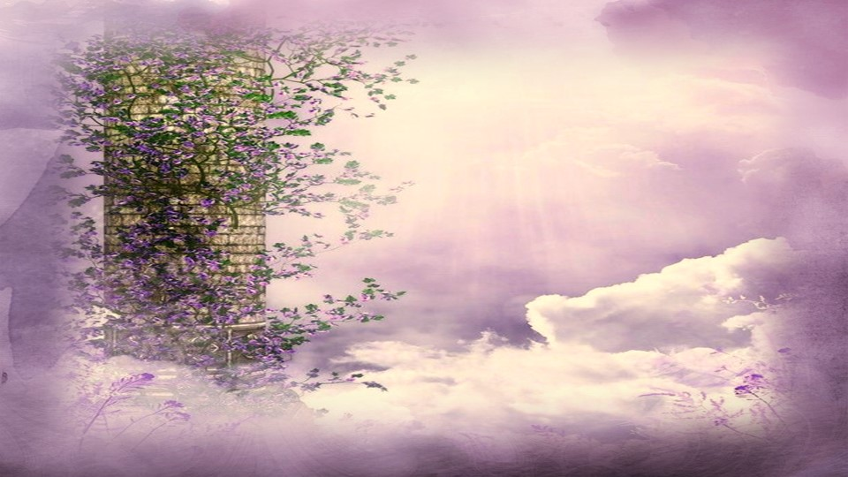
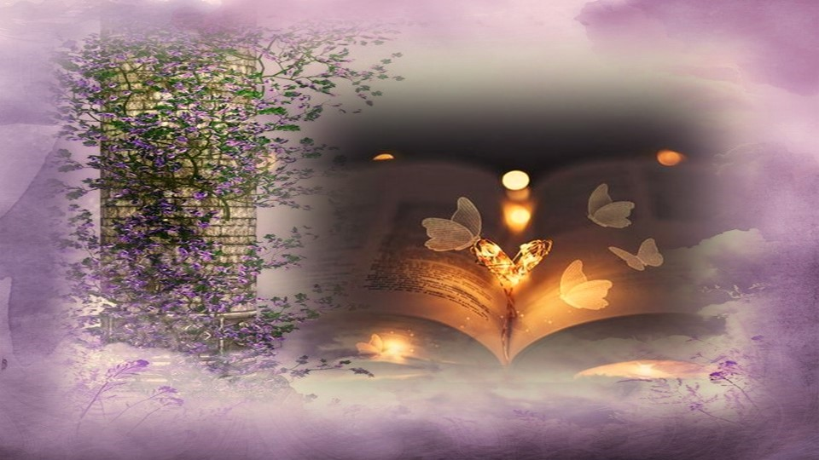

Slide 4
Quer chore, quer ri,
quer sofra ou não sofra,
todo eu sou versos
incontidos,
que trago na palma da mão,
aos leitores versos devidos.

Slide 5


Slide 6
Quer ame ou não ame,
quer sonhe ou não sonhe,
sou só o reverso
do poema,
que ponho no teu cabelo
verdades e teorema.

Slide 7
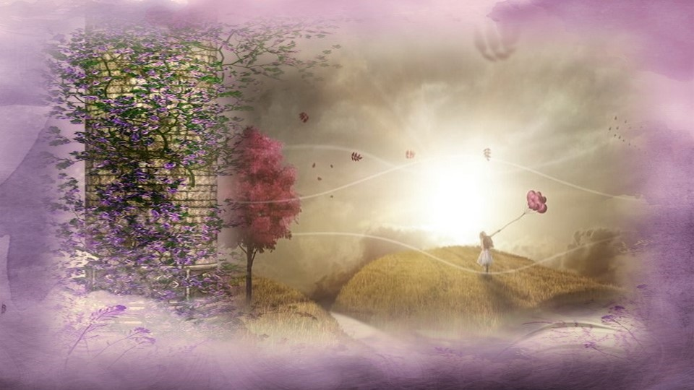

Slide 8
Não me dou por infeliz,
De pouco que tenho
Que o que mereço,
A mim me pertence,
Quer doa ou não doa,
A quem não se convence..

Slide 9
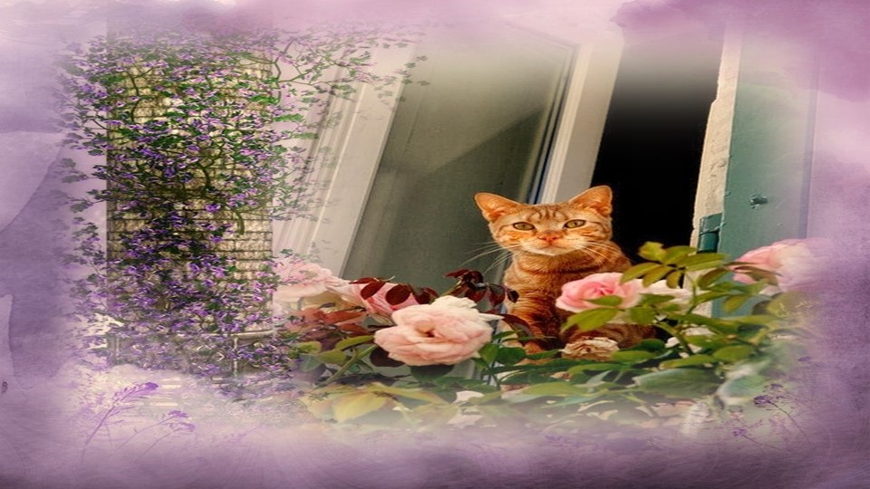

Slide 10
À vida dou ilusão,
Que ela de há muito me castiga,
fere, mata,
Da culpa soa verdadeira,
Por isso eu sou o sonho,
Sonhando-o de outra maneira.

Slide 11


Slide 12
Quer isto, quer aquilo,
A pena não consinto,
Que ainda vencido pelo cansaço,
Sou puro idealismo,
Que se fez caminho,
Na palavra pluralismo.
(De Profundis)
Jorge Humberto
16/11/2010

Slide 13
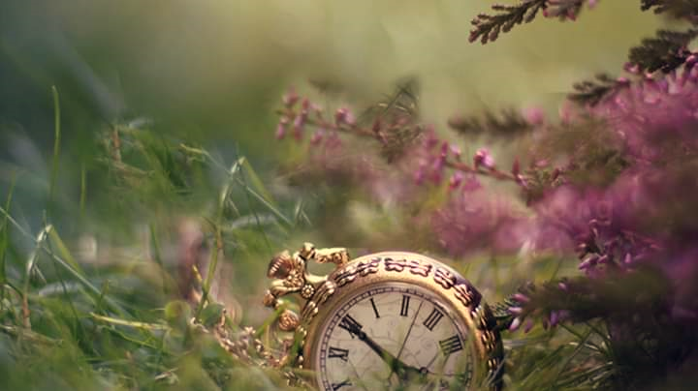

Slide 14
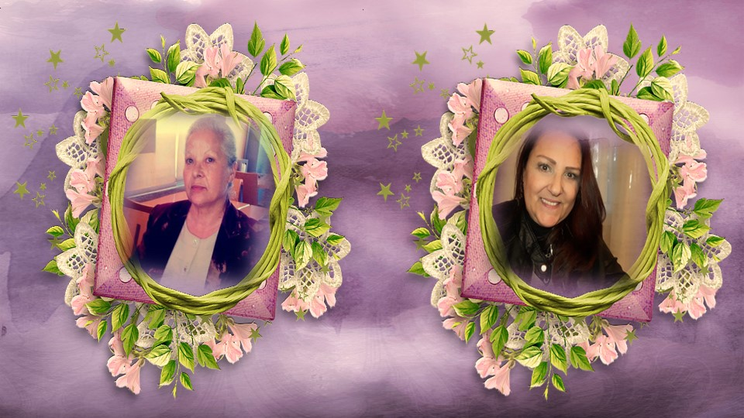
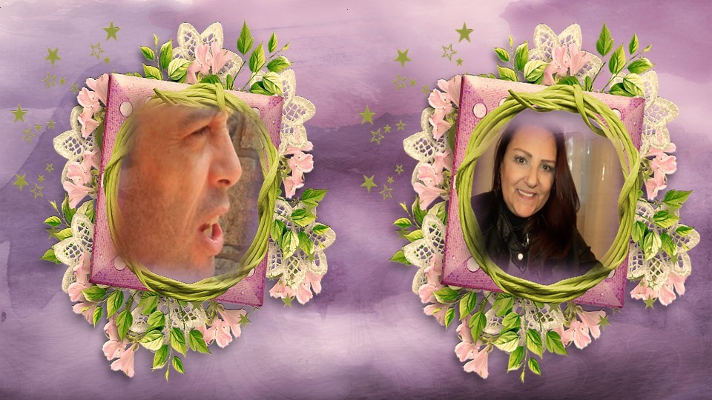
Jorge Humberto
Cléo Menegatt

Slide 15
Imagens: Internet e Acervo Pessoal
Texto: Jorge Humberto
Música: Turkish Musica Instrumental
http://www.sergrasan.com.br/cleoslides
Canal no Youtube:
http://www.youtube.com/c/CleoniceMenegattGoelzer
Criação, Formatação e Edição:
Cléo Menegatt
cmenegatt2016@gmail.com

